Slide 1

20* 一幅名扬中外的画

Slide 2
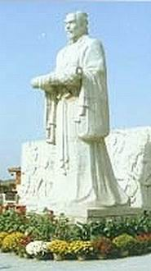

作者张择端
北宋画家，字正道，东武（今山东诸城）人。早年游学汴京（今河南开封），后习绘画。宋徽宗时供职翰林图画院。专工界画宫室，尤擅绘舟车、市肆、桥梁、街道、城郭。存世作品《清明上河图》卷，描绘当年汴京近郊在清明时节社会各阶层的生活景象，真实生动，是一件具有重要历史价值的优秀风俗画。

Slide 3
张择端的画是多么传神啊！
《清明上河图》使我们看到了八百年以前的古都风貌，看到了当时普通老百姓的生活情景。

Slide 4
《清明上河图》已经有八百多年的历史了，现在还完整地保存在北京故宫博物院里。
三百六十行，哪一行的人都画在上面了。
别看画面上的人小，每个人在干什么，都能看得清清楚楚。

Slide 5
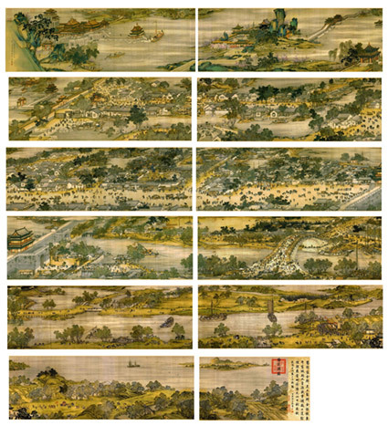

Slide 6
正确读出下列词语
biàn cún chēng tān fàn
汴 梁 保 存 撑 船 摊 贩
lì lǘ yōu zhuài
官 吏 毛 驴 悠 闲 拽 住
rǎo tài
惊 扰 形态各异
à

Slide 7
正确读出下列词语
汴 梁 保 存 撑 船 摊 贩
官 吏 毛 驴 悠 闲 拽 住
惊 扰 形态各异
à

Slide 8
正确读出下列词语
汴梁 撑船 摊贩 官吏 作坊
保存 形态各异 毛驴 悠闲
溜达 一乘 拽住
惊扰

Slide 9
正确读出下列多音字
zuō (作坊） liū（溜达）
作 溜
zuò（作业） liù （一溜烟）
chéng （乘车）
乘 chèng （乘机）
shèng （一乘轿子）
à

Slide 10
画名：
作者：
年代：
大小：
《清明上河图》
张择端
张择端
北宋时期
长528厘米，高24.8厘米

Slide 11
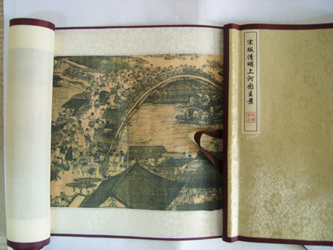

Slide 12
北宋时候，有位画家叫张择端。他画了一幅名扬中外的画——《清明上河图》。这幅画长528厘米，高24.8厘米，画的是北宋都城汴梁热闹的场面。这幅画已经有八百多年的历史了，现在还完整地保存在北京故宫博物院里。

Slide 13
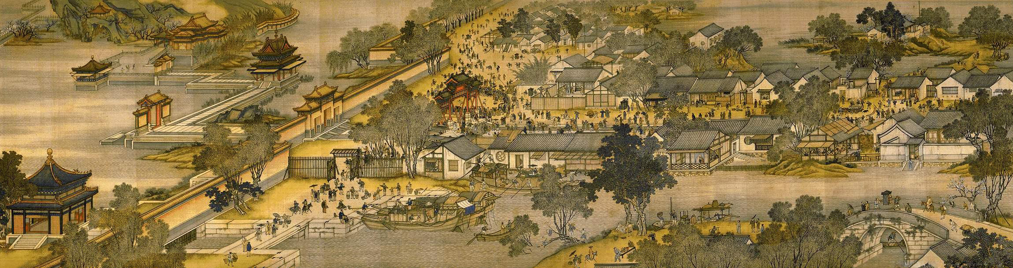

Slide 14
光是画上的人物，就有五百多个：有从乡下来的农民，有撑船的船工，有做各种买卖的生意人，有留着长胡子的道士，有走江湖的医生，有摆小摊的摊贩，有官吏和读书人……三百六十行，哪一行的人都画在上面了。

Slide 15
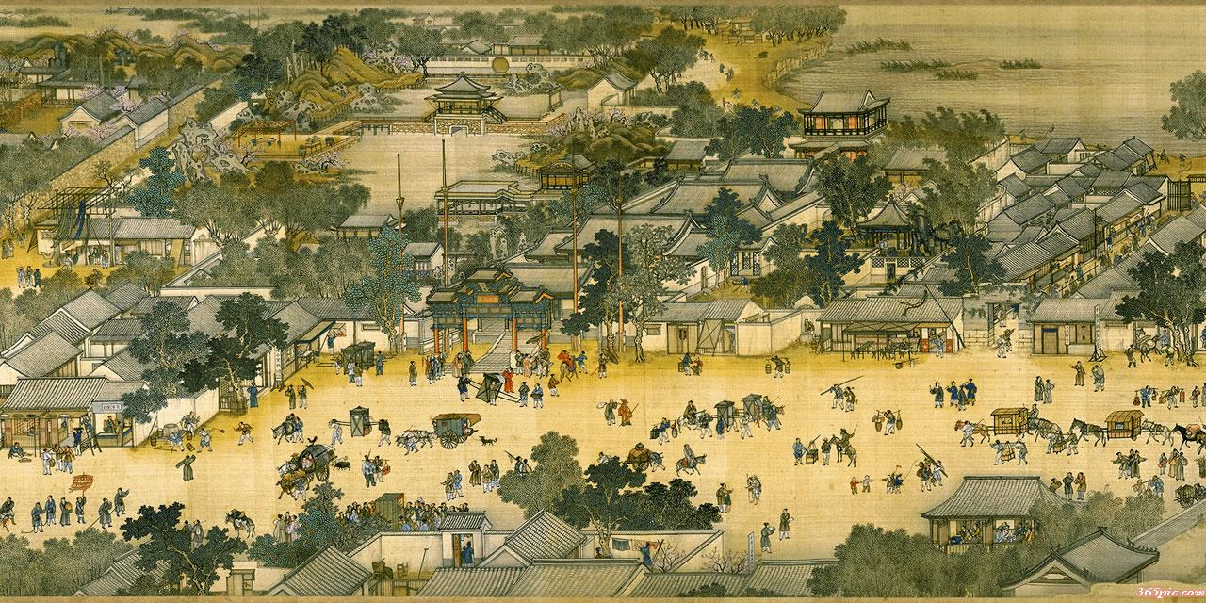

Slide 16
画面的街市可热闹了。街上有挂着各种招牌的店铺、作[zuō]坊、酒楼、茶馆······走在街上的，是来来往往、形态各异的人：有的骑着马，有的挑着担，有的赶着毛驴，有的推着独轮 车，有的悠闲地在街上溜[liū]达。画面上的这些人，有的不到一寸，有的甚至只有黄豆那么大。别看画上的人 小，每个人在干什么，都能看得清清楚楚。
～
﹏

Slide 17
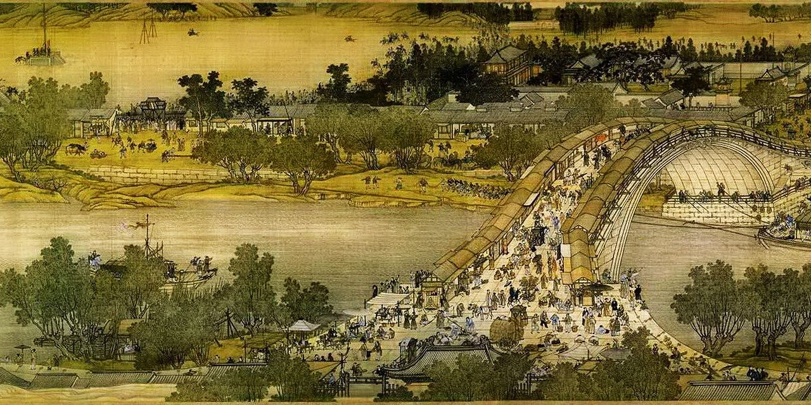

Slide 18
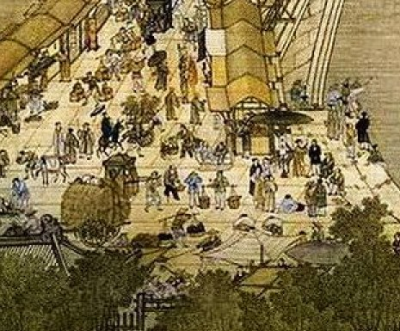

Slide 19
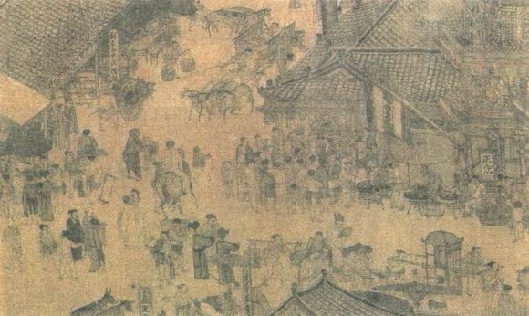

Slide 20
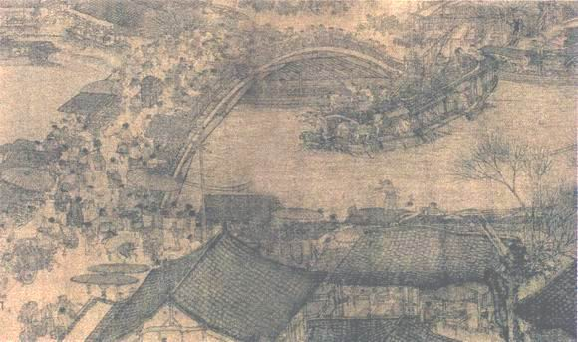

Slide 21
20* 一幅名扬中外的画
人物
多 形态各异
古都风貌
生活情景
街市
热闹 清楚
画
传神

Slide 22
再 见
谢谢，请多指教！
更多全套免费课件下载地址：六十铺中小学教育网http://www.lspjy.com

